Slide 1
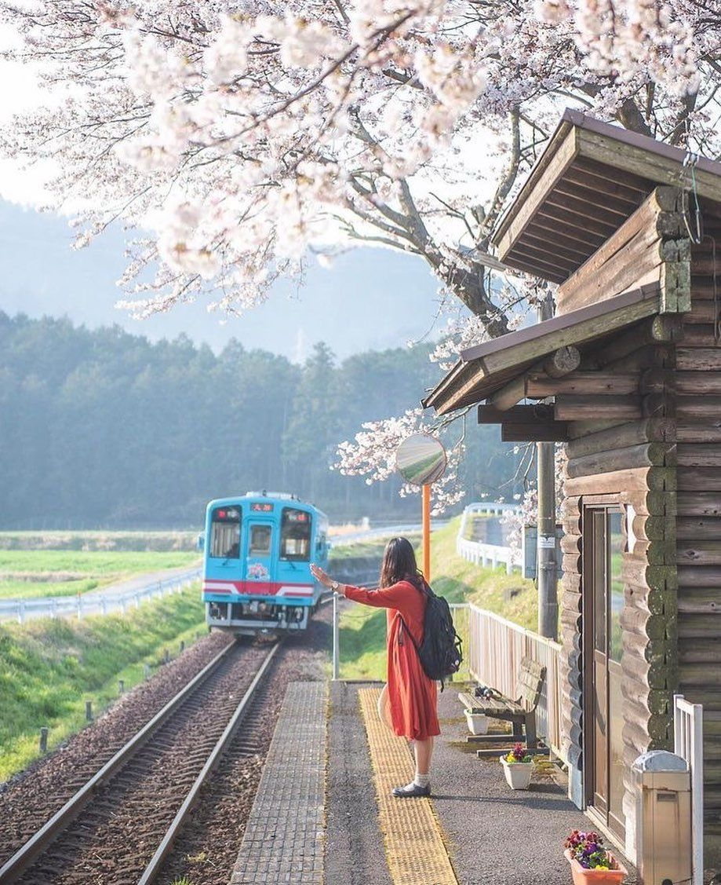
Wpływ transportu i turystki na środowisko.
Jak powstrzymać zmiany?
Nela Potok
Aleksandra Czujowska
Jakub Wokurka

Slide 2
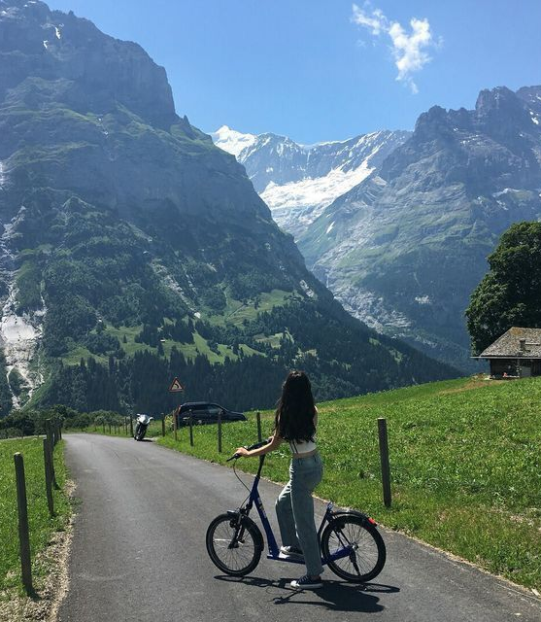
Wpływ transportu na środowisko

Slide 3
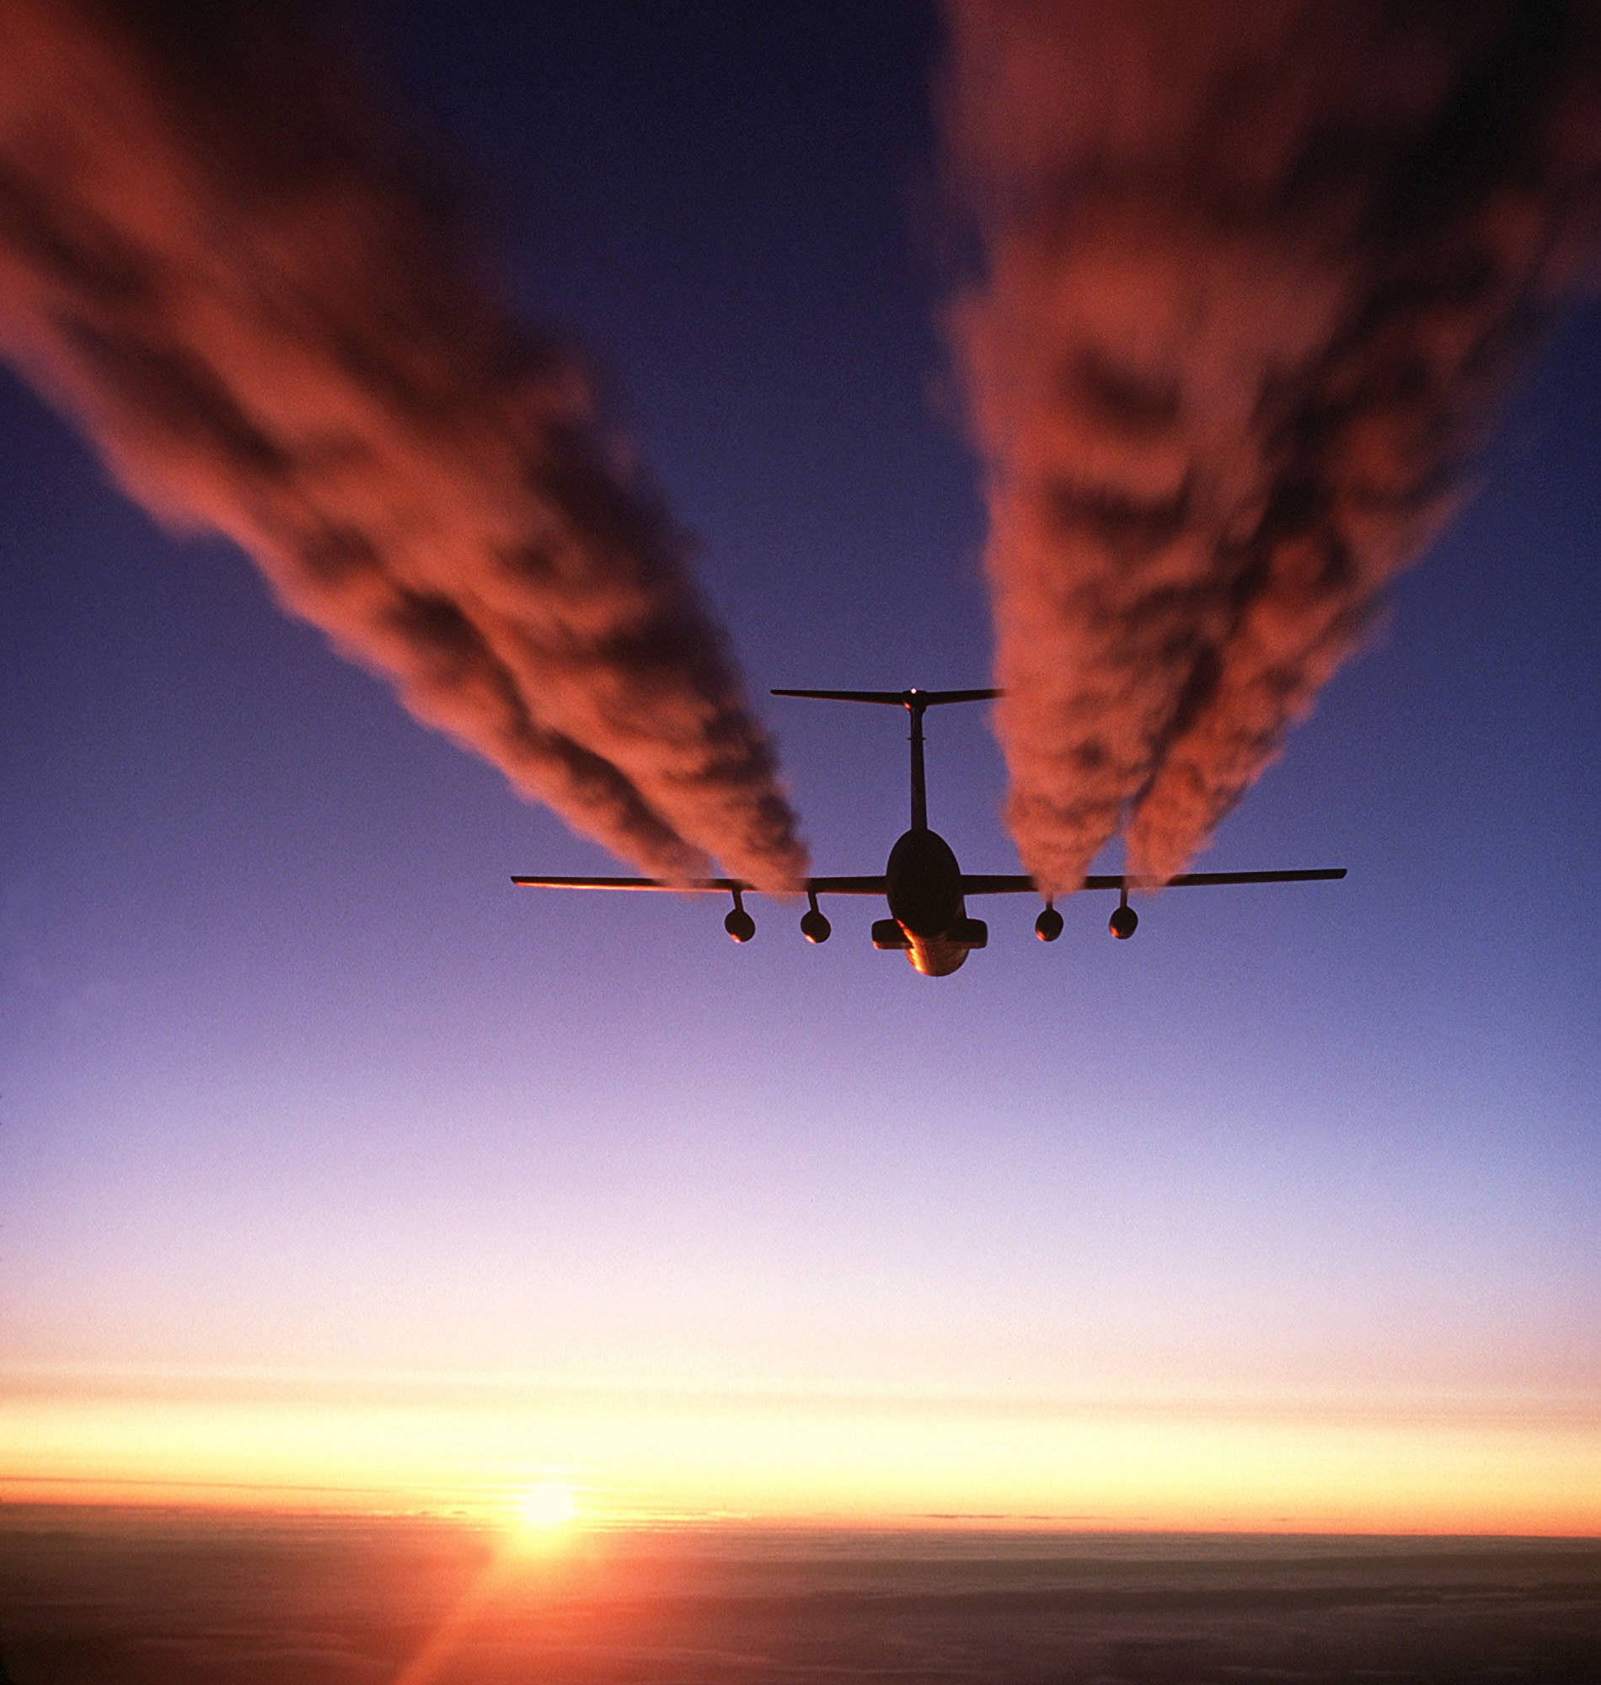
Transport odgrywa istotną rolę w społeczeństwie oraz gospodarce.Jednocześnie jest on głównym źródłem negatywnych wpływów na środowisko i przyczynia się do zmian klimatycznych. Transport jest odpowiedzialny za znaczną część emisji gazów cieplarnianych. Podczas gdy większość działów gospodarki zmniejszyła swoje emisje, ilości gazów cieplarnianych tendencja w transporcie jest odwrotna i stanowi ponad jedną czwartą całkowitych emisji. Samochody wytwarzają ponad 70% gazów pochodzących z transportu. Pozostała część pochodzi głównie z transportu morskiego i lotniczego.

Slide 4
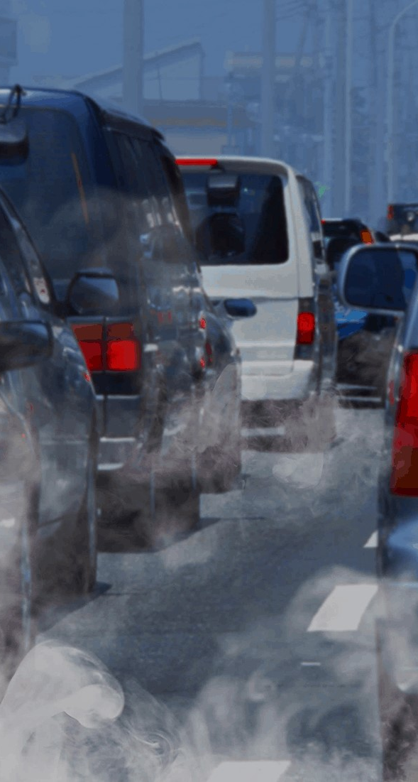
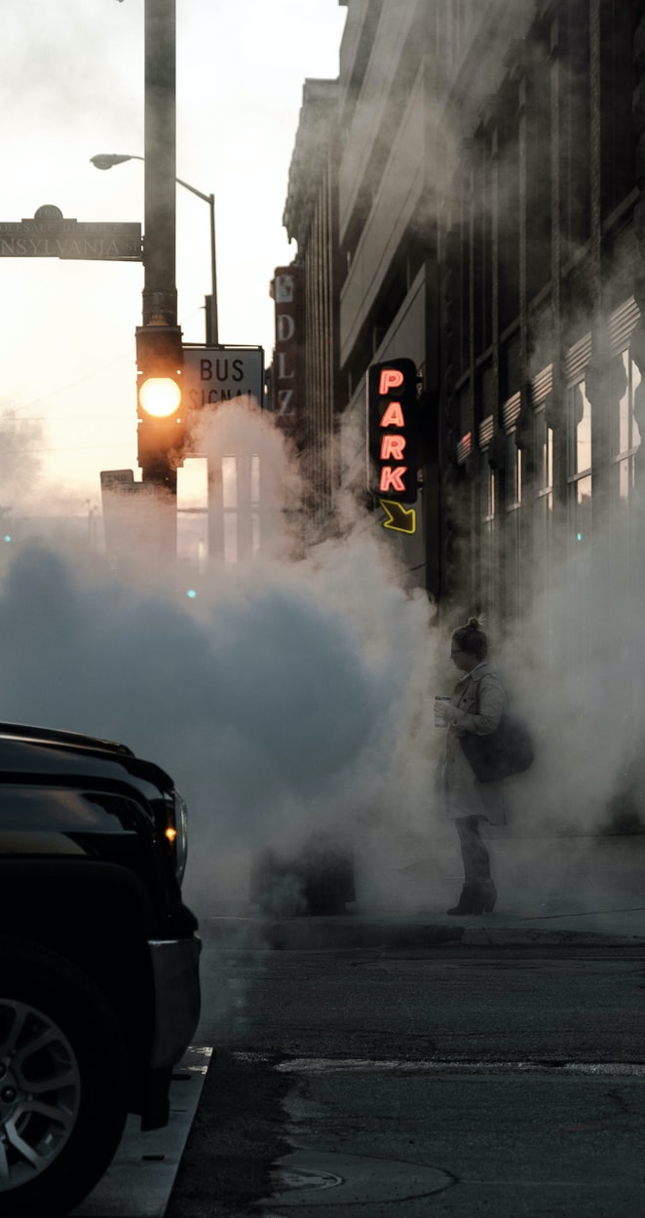
Zanieczyszczenia produkowane
przez pojazdy
W ostatnich latach drastycznie zwiększyła się liczba samochodów osobowych, w największych miastach w Polsce o zaludnieniu przekraczającym 500 tys., mieszkańców: Warszawie, Łodzi, Krakowie liczba pojazdów na 1000 mieszkańców osiągnęła liczbę ponad 500. Za tempem przyrostu liczby samochodów nie nadąża rozbudowa sieci ulic. Brak jest również odpowiedniej organizacji ruchu. Czynniki te powodują tworzenie się korków ulicznych i w efekcie wzrost emisji tlenku węgla, tlenków azotu, węglowodorów, związków ołowiu i sadzy.

Slide 5
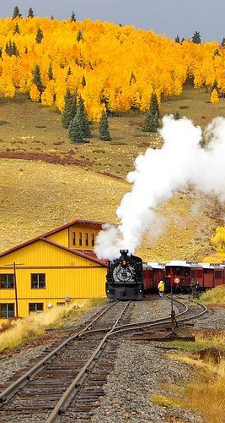
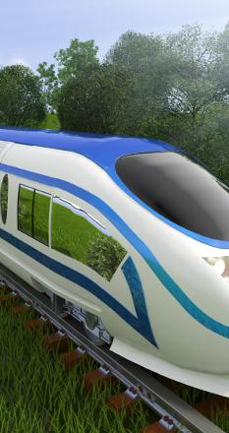
Znaczenie kolei dla środowiska
Obecnie kolej jest najbardziej przyjaznym środkiem transportu. Pociągi z roku na rok są udoskonalane przez co stają się mniej szkodliwe dla otoczenia. Są napędzane energią elektryczną przyjazną dla środowiska. Kolej powinna pozostać podstawowym i tanim środkiem transportu zbiorowego i jednocześnie konkurencją dla bardzo szkodliwych samochodów i samolotów.

Slide 6
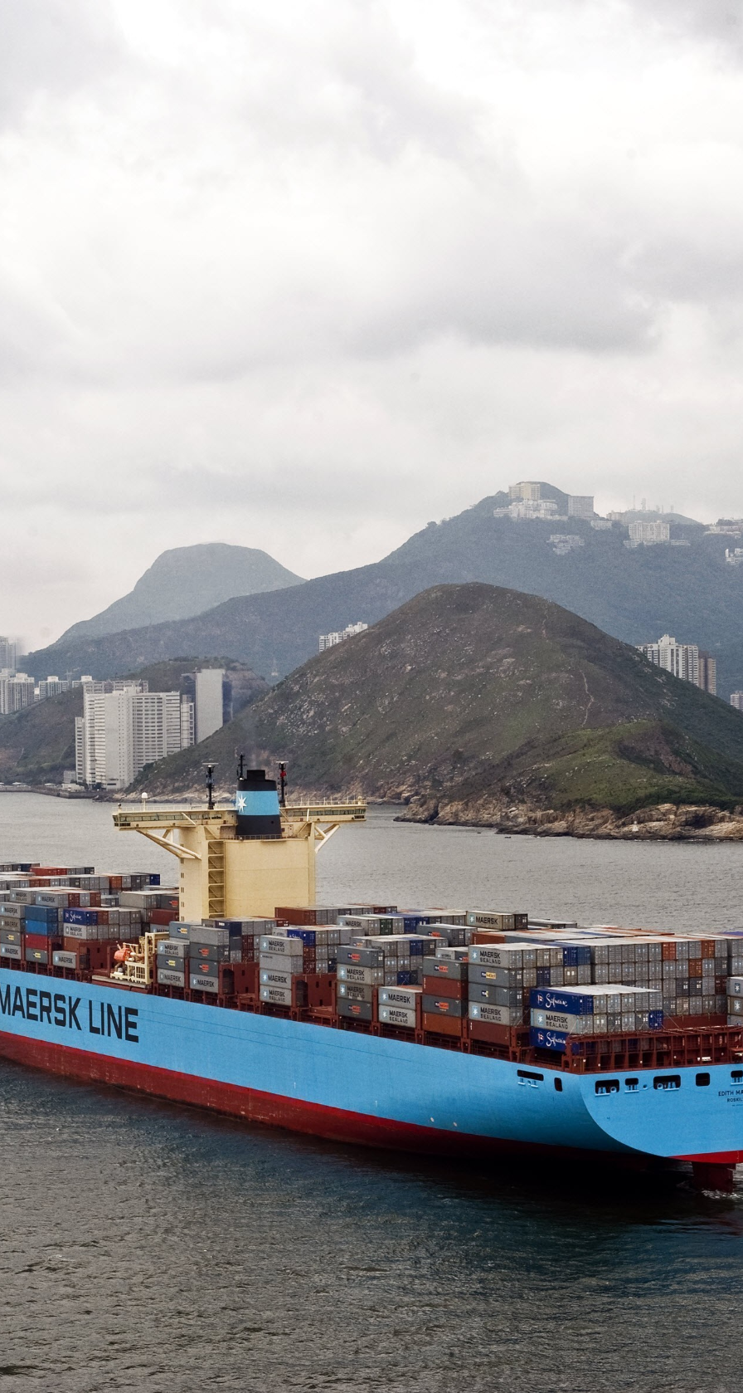
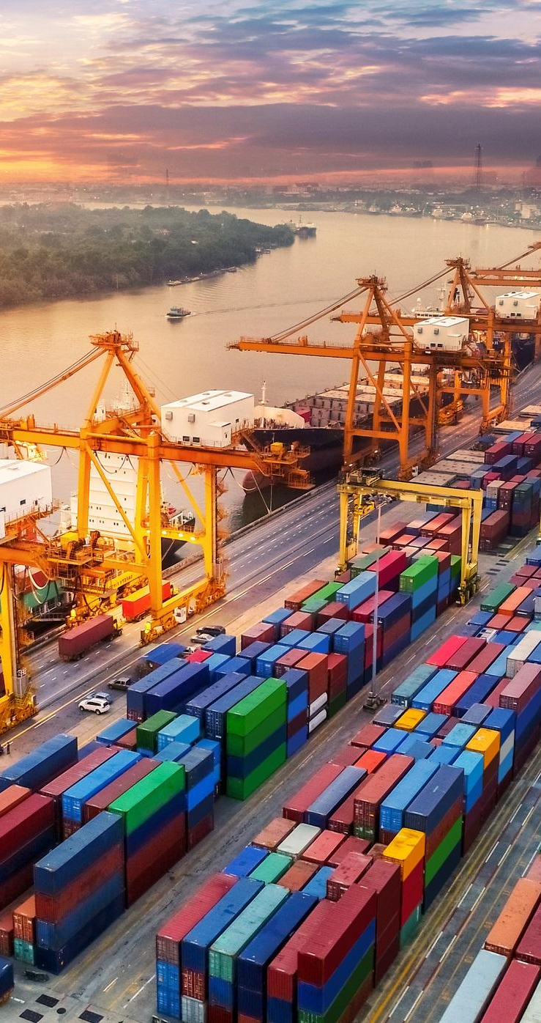
Wpływ transportu morskiego na środowisko wodne
Transport morski obsługuje ponad 70% światowych obrotów handlowych. Nie wyrządzał on większych strat dla środowiska dopóki na morzach nie pojawiły się pierwsze tankowce. Wzrost zapotrzebowania na ropę naftową przechowywaną w ogromnych zbiornikowcach spowodował, że wielka jej część trafia do wód powodując olbrzymie szkody w ekosystemach. Potężne obszary mórz zamieniają się w tzw. "martwe wody" czyli obszary niezdolne do życia.

Slide 7
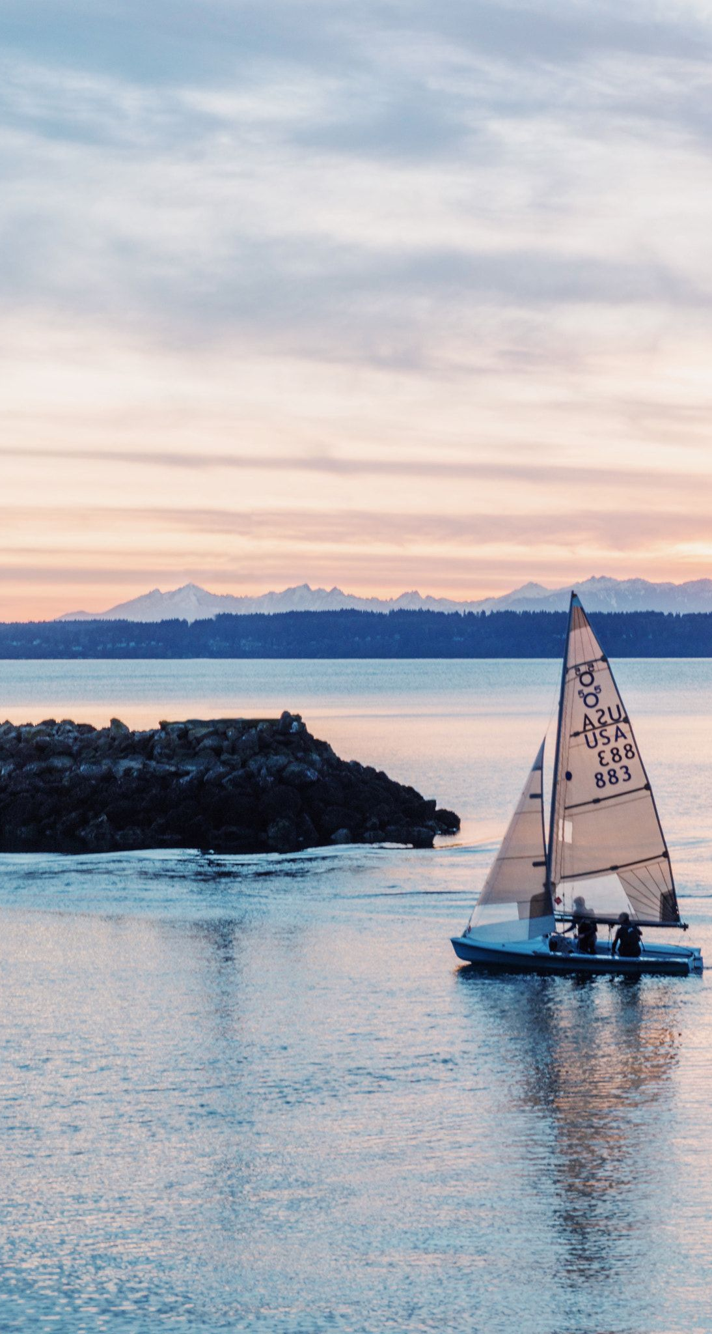
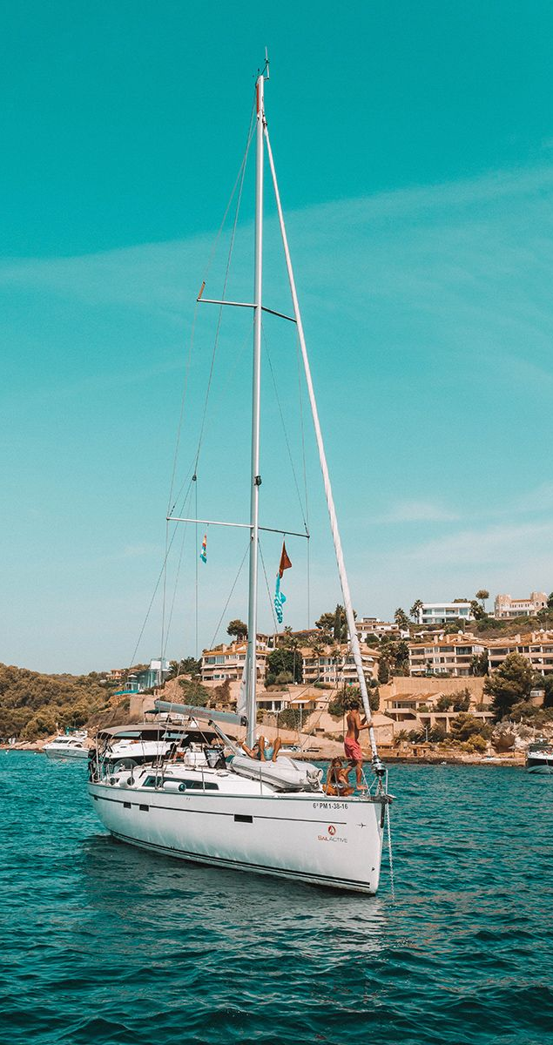
Wpływ transportu śródlądowego na rzeki i jeziora
Transport śródlądowy powoduje także wielkie szkody. Życie w rzekach i innych zbiornikach śródlądowych niszczone jest przez wycieki szkodliwych chemikaliów. Rzeki, będące głównymi trasami komunikacyjnymi na wielu odcinkach są już martwe. Szkodliwe substancje dostają się także do wód podziemnych. Zanieczyszczenie jezior i rzek przyczynia się do ubożenia wielu ekosystemów. Giną nie tylko ryby, ale zwierzęta i rośliny żyjące wokół zbiorników wodnych.

Slide 8
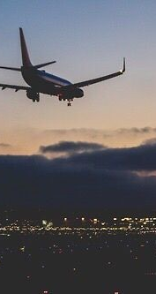
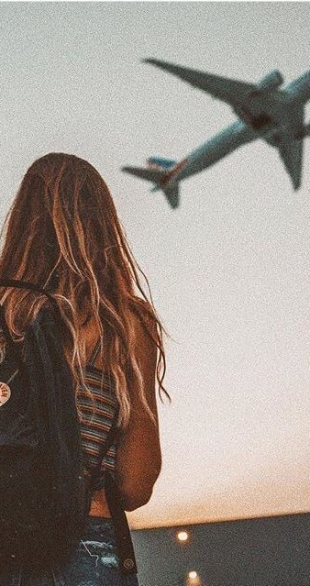
Wpływ lotnictwa na atmosferę
W ciągu ostatnich lat wielkiego znaczenia nabrał transport lotniczy gdyż jako jedyny tak znacznie skraca czas podróży i dociera do najodleglejszych zakątków świata. Wbrew pozorom lotnictwo ma również negatywny wpływ na środowisko. Transport lotniczy w znacznym stopniu przyczynia się do efektu cieplarnianego i do zanikania powłoki ozonowej. Dzieje się tak, ponieważ samoloty spalają ogromną ilość paliwa. Dla przykładu Boeing 737-500 w ciągu godziny zużywa 5 ton paliwa. Jakkolwiek wpływ ten nie jest bezpośrednio odczuwany przez nas, to jednak zanieczyszczenie mające miejsce na dużych wysokościach niezmiernie pogarsza globalny stan środowiska.

Slide 9
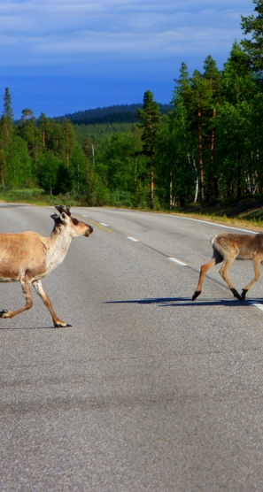
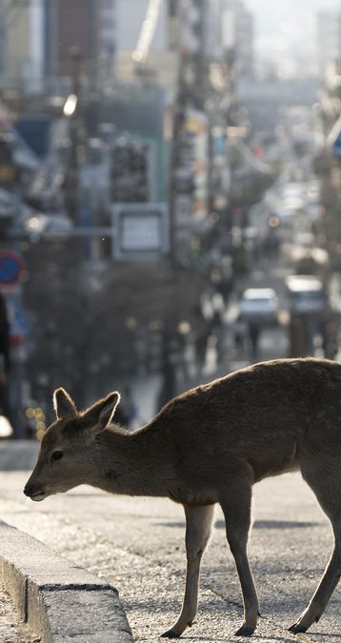
Wpływ transportu
na rośliny i zwierzęta
Autostrady i drogi budowane przez człowieka wprowadzają trwałe zmiany w środowisku naturalnym. Rośliny rosnące w odległości nawet
200 m od nich doświadczają wpływu szkodliwych pierwiastków emitowanych wraz ze spalinami. Cierpią również zwierzęta, głównie wędrowne. Ich naturalne środowisko życia poprzecinane zostało siecią autostrad. Każdego roku na polskich drogach giną setki zajęcy, lisów, saren,
a nawet żab, nie mogących poradzić sobie z przebyciem odcinka długości kilku metrów pełnego rozpędzonych samochodów. Giną nie tylko zwierzęta, giną drzewa, lasy, zanieczyszczeniom ulęgają łąki i pola. Rośliny i zwierzęta nie cierpią tylko na lądzie ale również pod wodą, gdzie dochodzi do zanieczyszczeń mórz, rzek oraz jezior spowodowane wyciekiem ropy naftowej oraz szkodliwych chemikaliów.

Slide 10
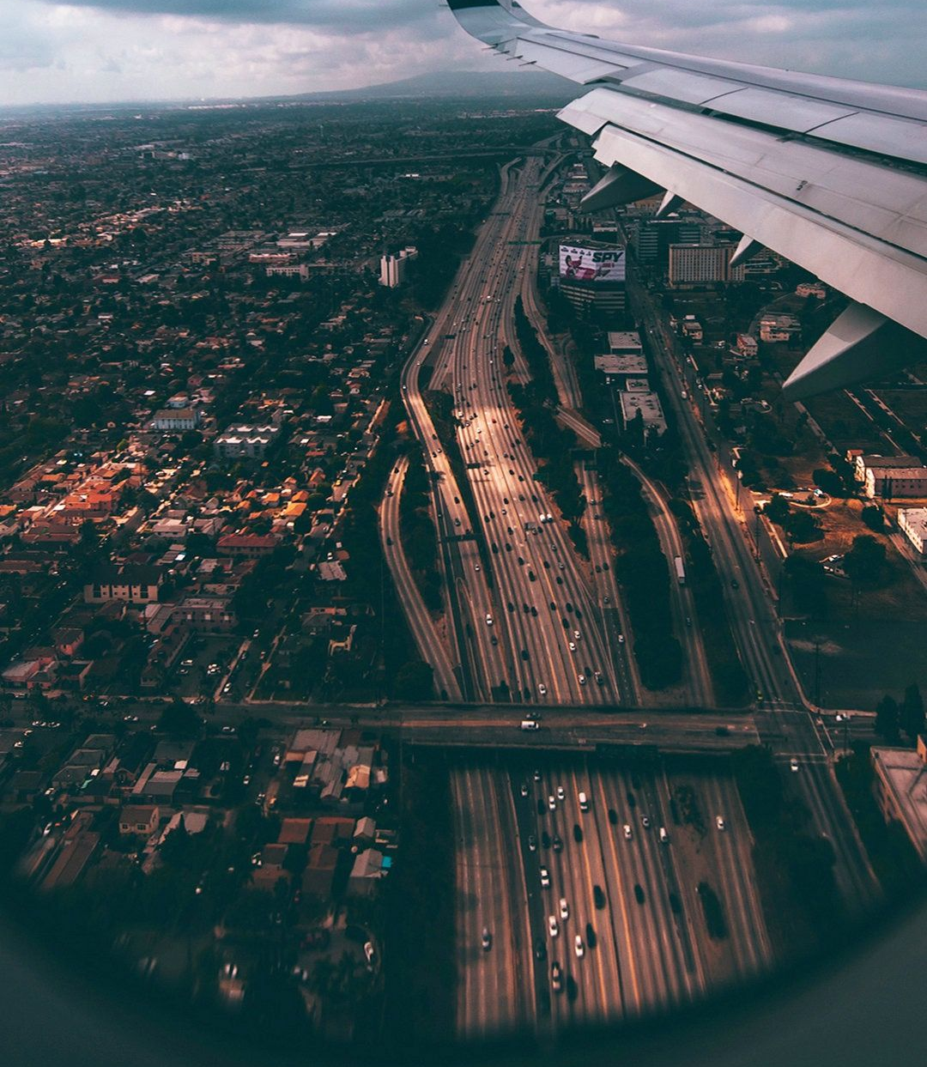
Jak powstrzymać
zmiany? - transport

Slide 11
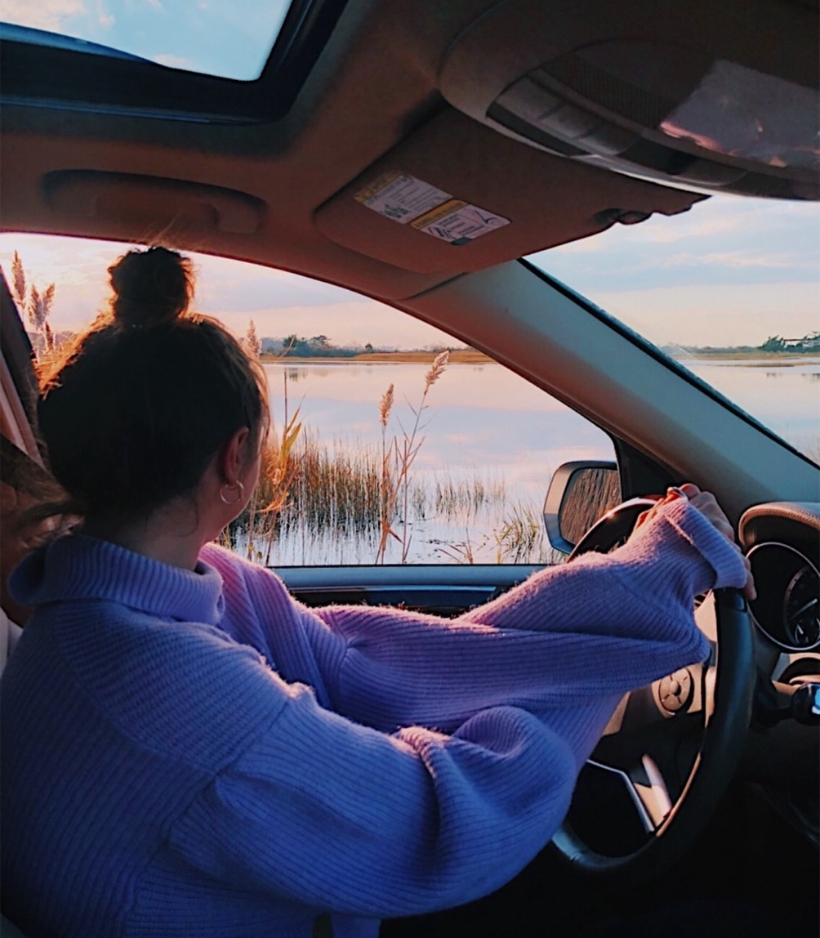
Transport, w szczególności lądowy, obok takich branż jak energetyka czy przemysł spożywczy, odpowiada za znaczącą część emisji dwutlenku węgla do atmosfery. Obecnie średni poziom emisji CO2 charakterystyczny dla nowego samochodu w Europie wynosi ok. 120 gramów na kilometr. Starsze pojazdy zapewne emitują go jeszcze więcej. Jazda z domu do pracy i z powrotem, zakładając, że trasa liczy ok. 15 km w jedną stronę, to każdorazowo 3,6 kg CO2 w powietrzu.
Idealnie byłoby oczywiście przesiąść się na komunikację publiczną albo rower i zrezygnować z samochodu całkowicie. Coraz więcej osób decyduje się na ten krok. Ale nie wszędzie jest to możliwe - transport publiczny w Polsce w wielu miejscach jest jeszcze za słabo rozwinięty.

Slide 12
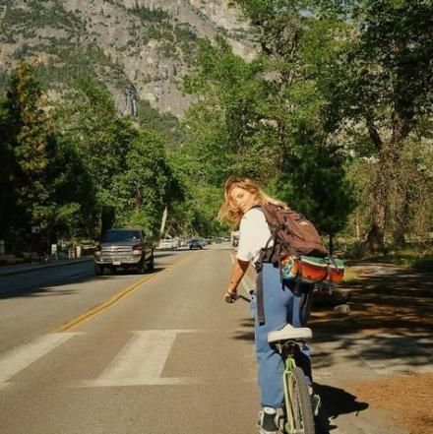
Wycieczka rowerem
Rower to, obok nóg, najbardziej przyjazny środowisku środek transportu. Pokonanie wyznaczonej wcześniej trasy może być piękną przygodą, a do tego całkiem zero waste. Jeśli do plecaków dorzucicie namiot i połączycie jazdę na rowerze z campingiem to wasz odcisk węglowy będzie minimalny. Jeśli chodzi o trasy rowerowe, to ogranicza was chyba tylko wyobraźnia - Europa pełna jest fajnych, rowerowych tras przez piękne rejony.

Slide 13
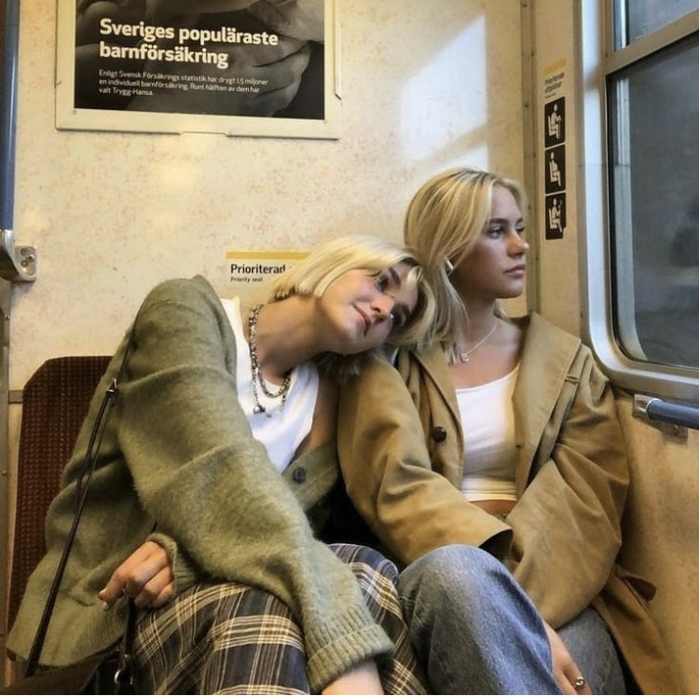
Wycieczka pociągiem
Można sobie ustalić trasę wakacji po Polsce czy jakimś innym kraju tak, żeby pomiędzy miejscami poruszać się pociągiem. Będzie zdecydowanie bardziej ekologicznie niż samochodem, a poza tym, dla wielu osób już sama jazda pociągiem jest frajdą.

Slide 14
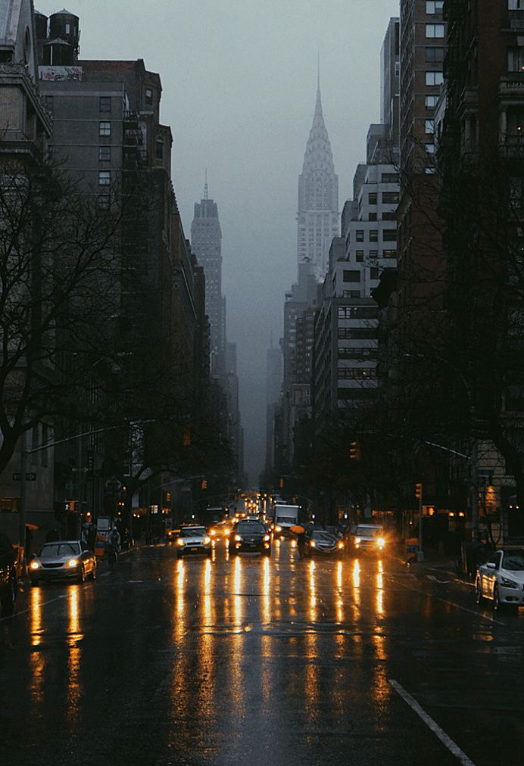
Ochrona przed negatywnym oddziaływaniem transportu na środowisko naturalne jest jednym z priorytetowych celów polityki gospodarczej zarówno Unii Europejskiej, jak
i poszczególnych państw, także Polski.

Slide 15
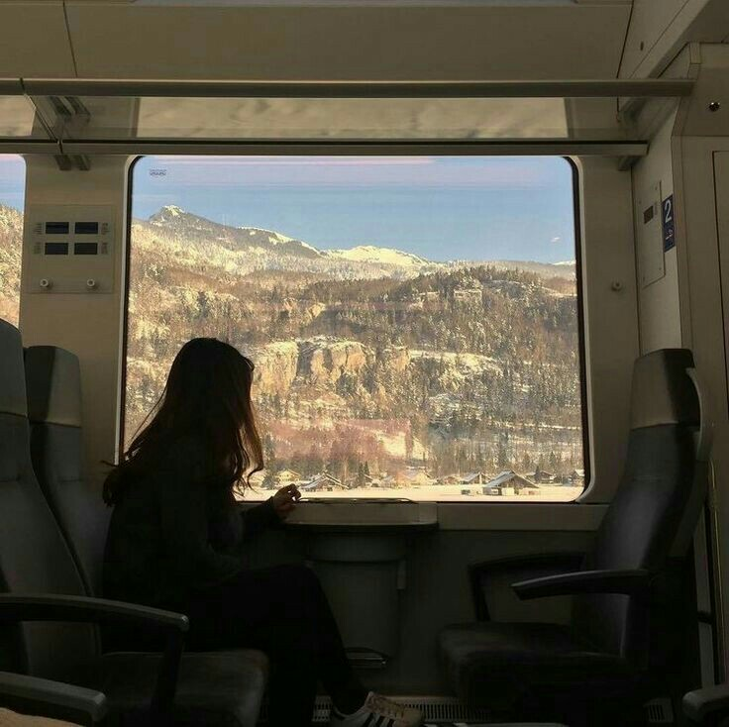
Polityka transportowa,
zmierzająca do
zmniejszenia szkodliwości
wpływu transportu
na środowisko,
podąża w trzech kierunkach.

Slide 16
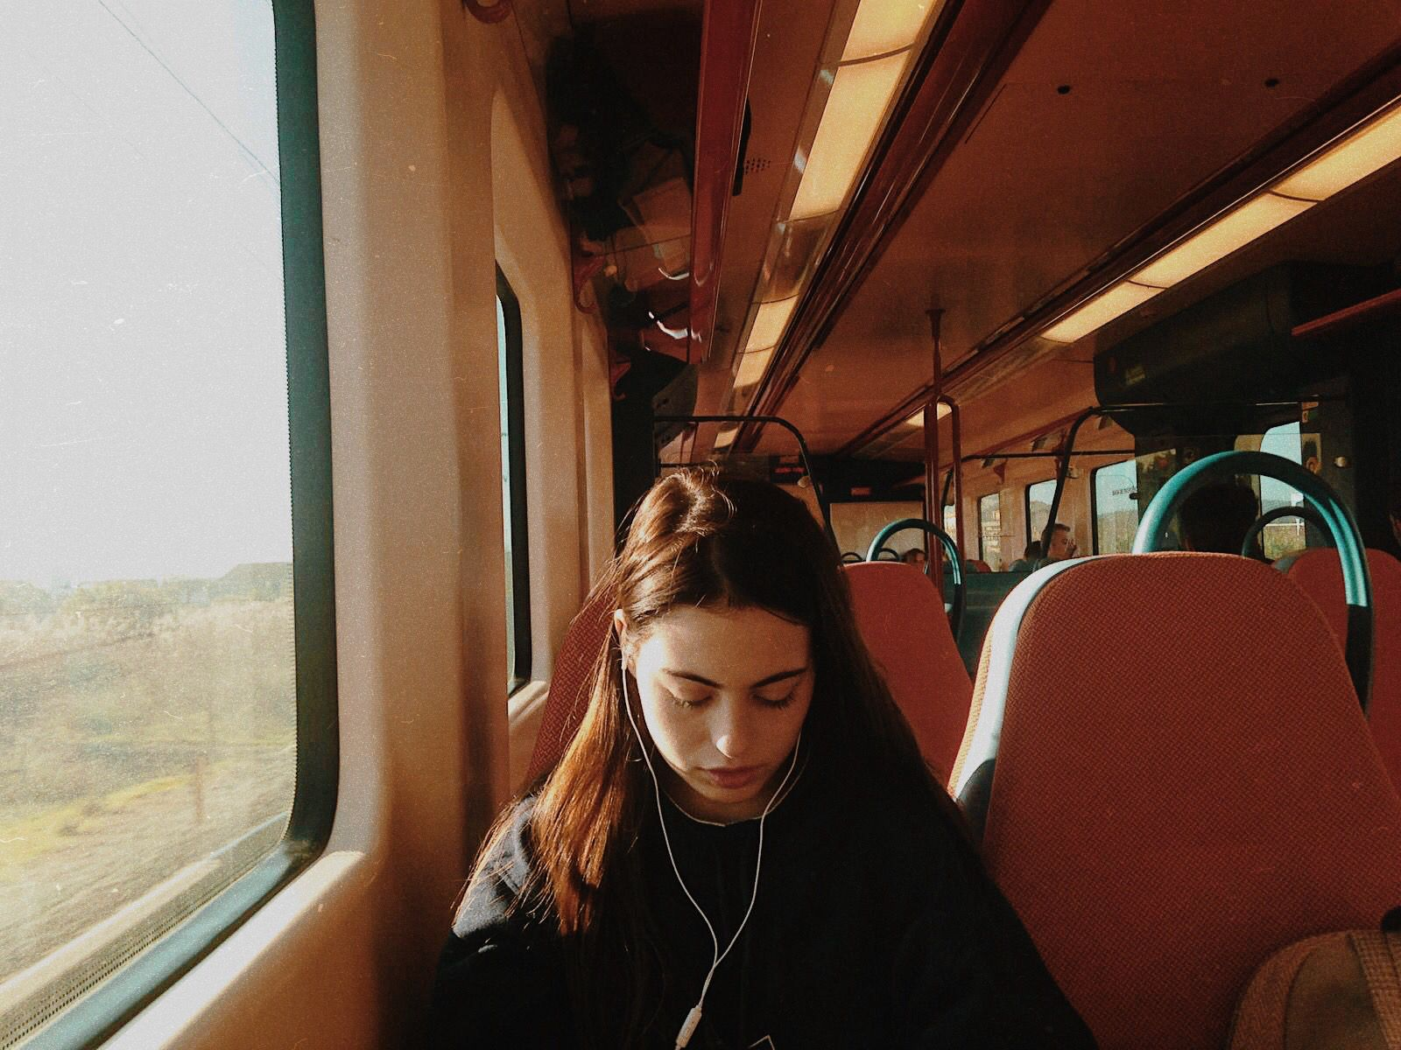
1. Transferu pasażerów
i ładunków z transportu
samochodowego do gałęzi
transportu bardziej
przyjaznego środowisku,
czyli kształtowanie racjonalnej
struktury gałęziowej.

Slide 17
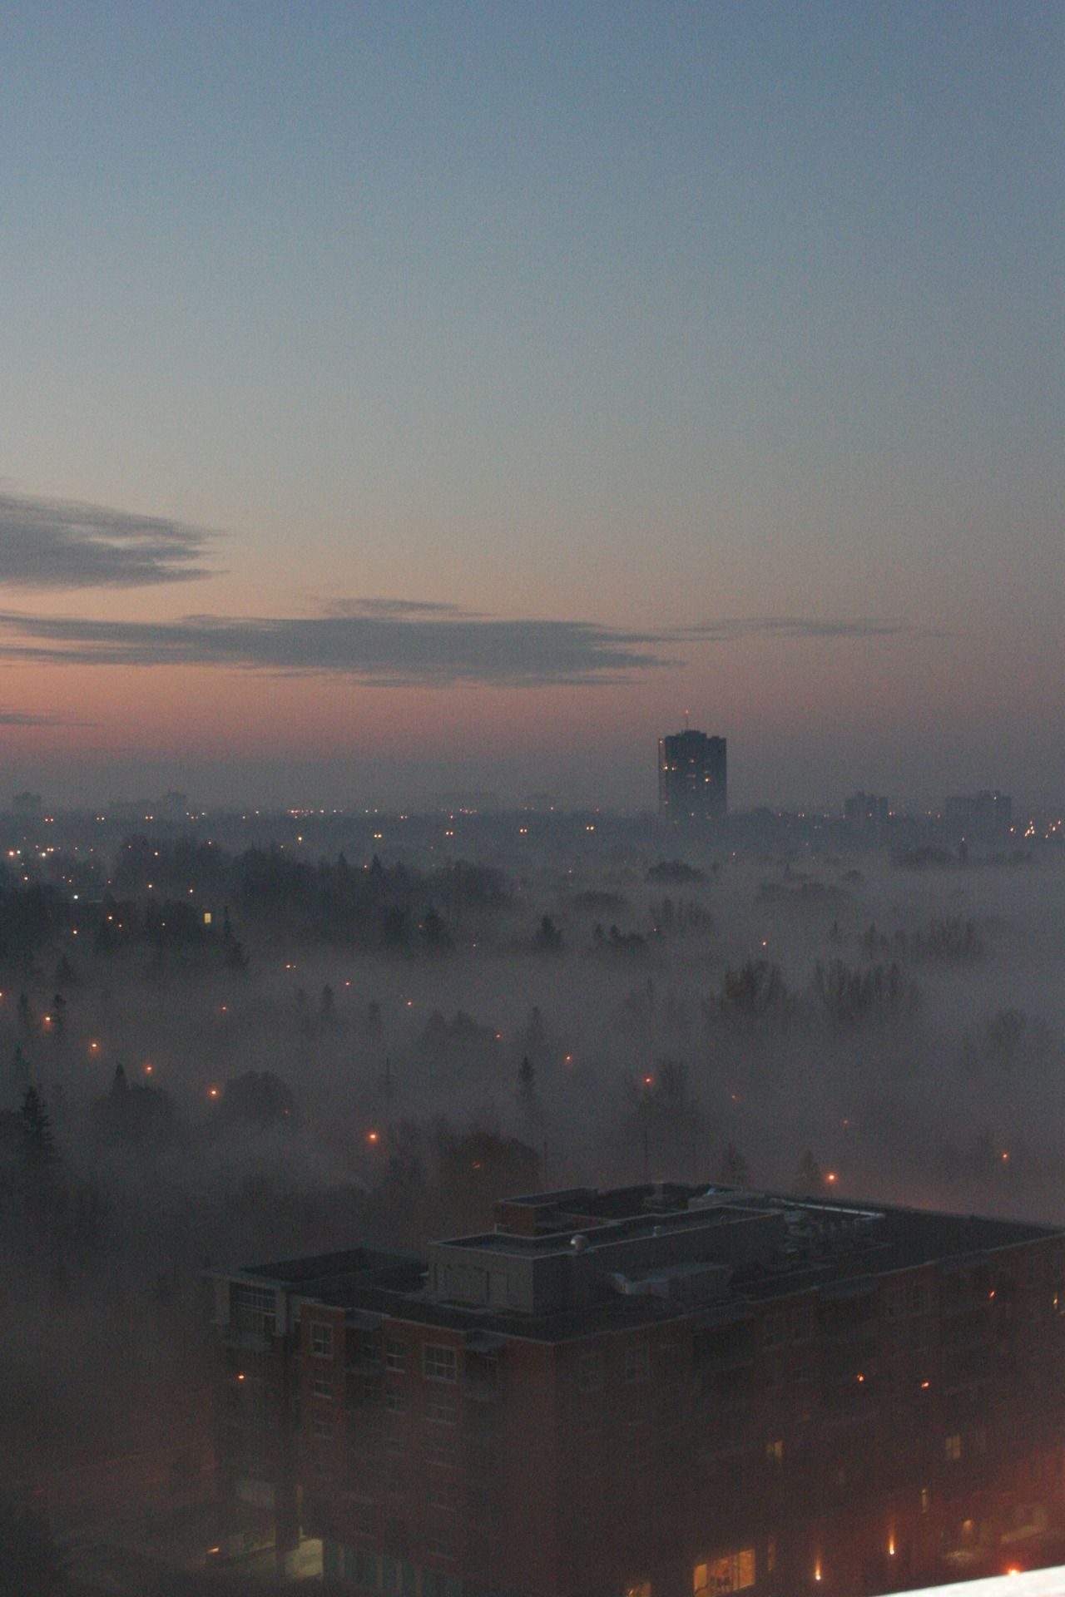
2. Wprowadzenie zasady
"zanieczyszczający płaci",
czyli pełnego obciążenia sprawców szkód kosztami zewnętrznymi.

Slide 18
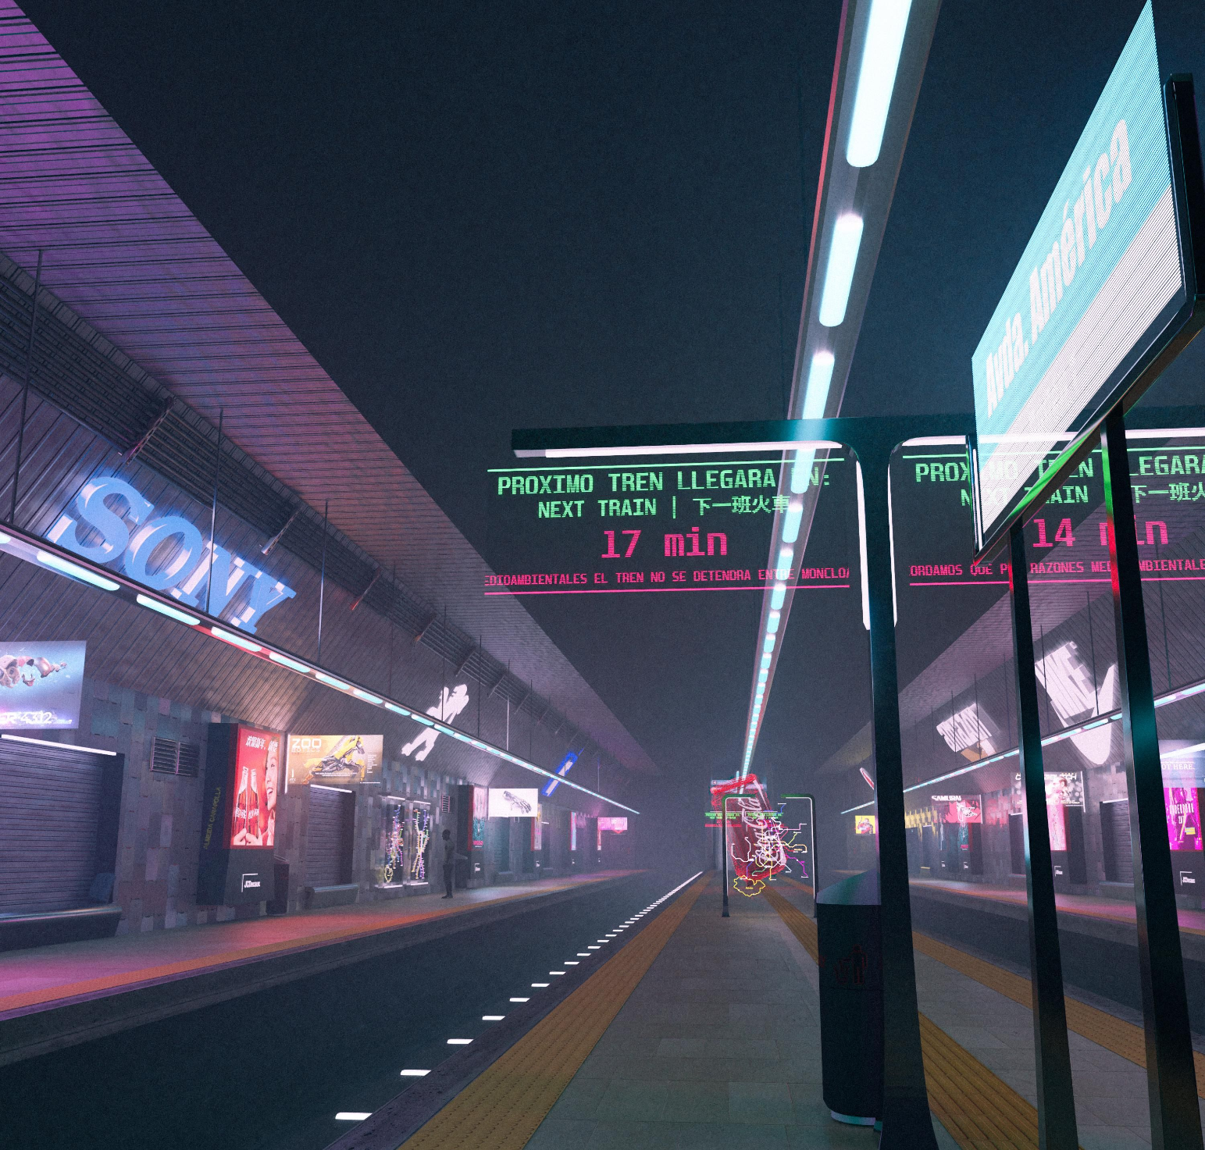
3. Eliminacji
zanieczyszczeń i hałasu
"u źródeł",
czyli wprowadzeniu
instrumentów
wpływających
na unowocześnienie
techniczne pojazdów,
paliw i infrastruktury.

Slide 19
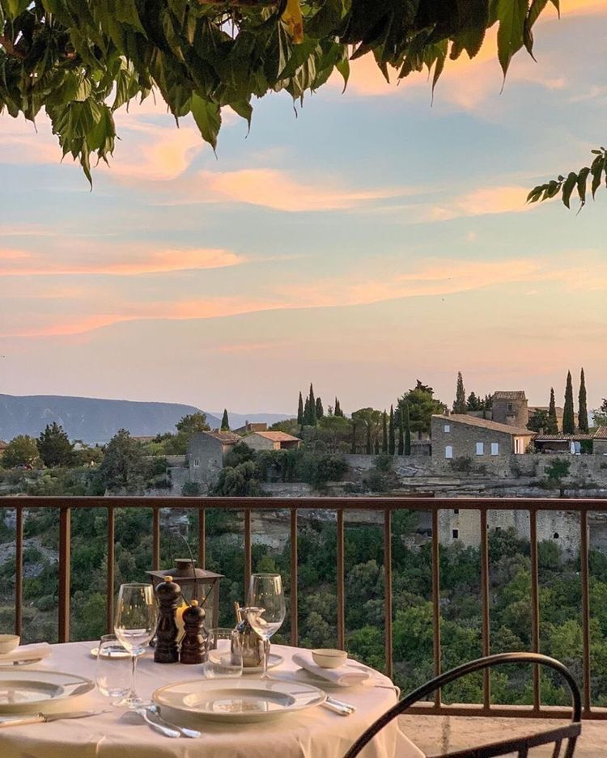
Wpływ turystyki
na środowisko

Slide 20
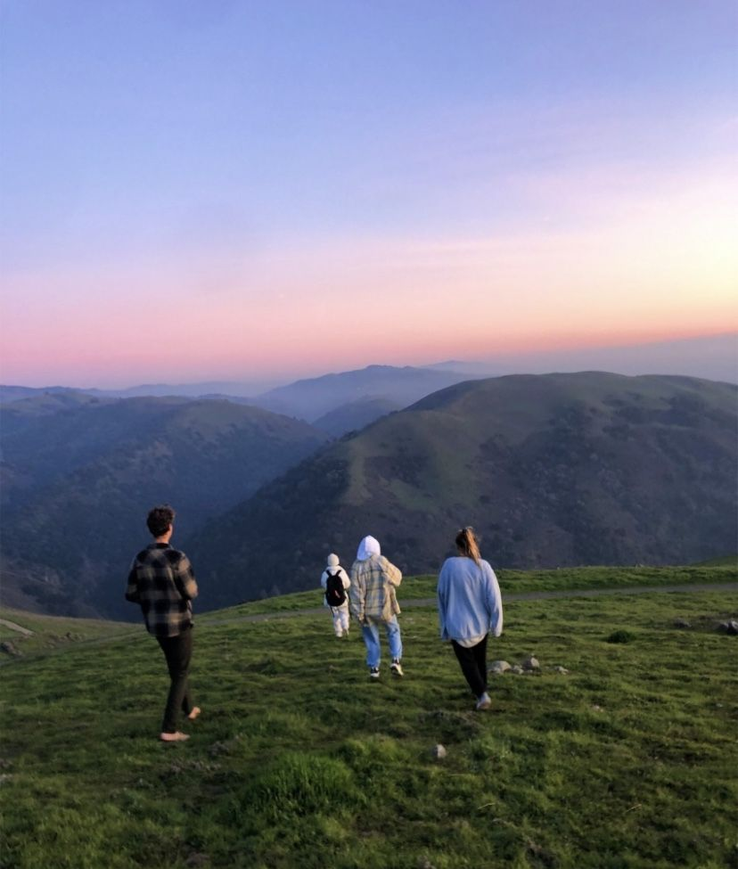
Środowisko przyrodnicze
bezpośrednio łączy się z ruchem turystycznym. Uprawiając turystykę, korzystając z dóbr przyrody (rzeki, jeziora, morza, pola, lasy, góry), które decydują o atrakcyjności podróży odnajdujemy w środowisku przyrodniczym różnorodne korzyści, wartości potrzebne w życiu. Kontakt z przyrodą jest także sposobem na zagospodarowanie wolnego czasu. Uczestnictwo w turystyce ma przypominać o tym, że należy dbać o środowisko przyrodnicze i je chronić.

Slide 21
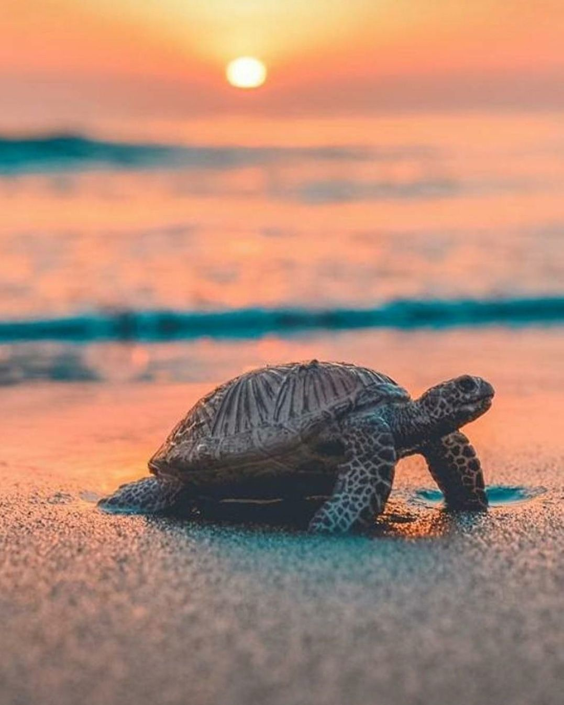
Najbardziej dotkliwie odczuwają skutki obciążenia turystyką:​
obszary nadmorskie (wyspy, wody
przybrzeżne, rafy koralowe, laguny, namorzyny,
plaże i wydmy),​
obszary wysokogórskie,
ekosystemy słodkowodne (stawy, jeziora, bagna).​
W Europie regionami, które najsilniej
doświadczyły i wciąż odczuwają skutki
ekologicznych zagrożeń związanych z turystyką są
Alpy oraz wybrzeże Morza Śródziemnego
- najczęściej odwiedzany region świata.​

Slide 22
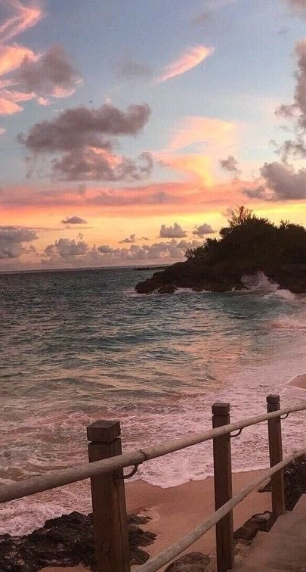
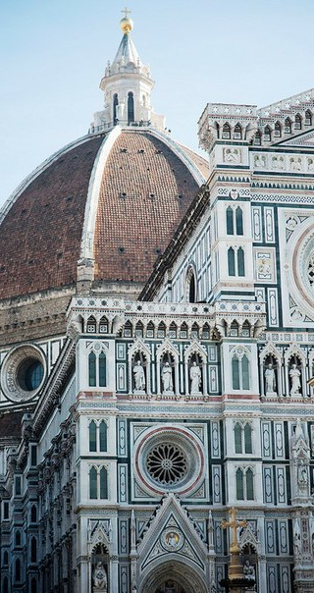
Pozytywny wpływ turystyki na środowisko
Bardzo ważne dla nas jest zachowanie pozytywnych, harmonijnych stosunków pomiędzy człowiekiem, a przyrodą. Dlatego, aby
przeciwstawić się turystyce twardej, czyli masowej, która narusza stan równowagi w przyrodzie i nie
zważa na wymogi środowiska utworzono koncepcję
rozwoju turystycznego przyjaznego środowisku.
Jej podstawę stanowi ekoturystyka, czyli forma
podróżowania związana ze środowiskiem
przyrodniczym, forma aktywnego zwiedzania
obszarów przyrodniczych, zawierająca elementy
edukacji ekologicznej, przyczyniająca się do
ochrony środowiska. Dzięki koncepcji ekorozwoju
możemy wymienić kilka pozytywnych skutków turystyki:

Slide 23
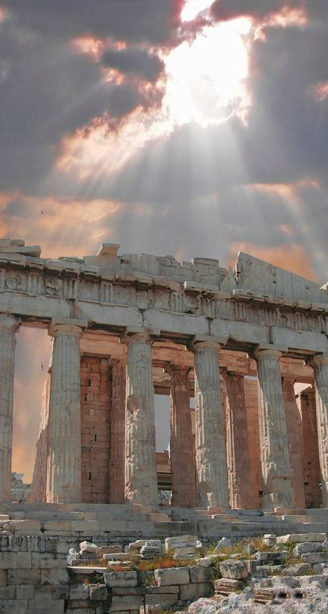
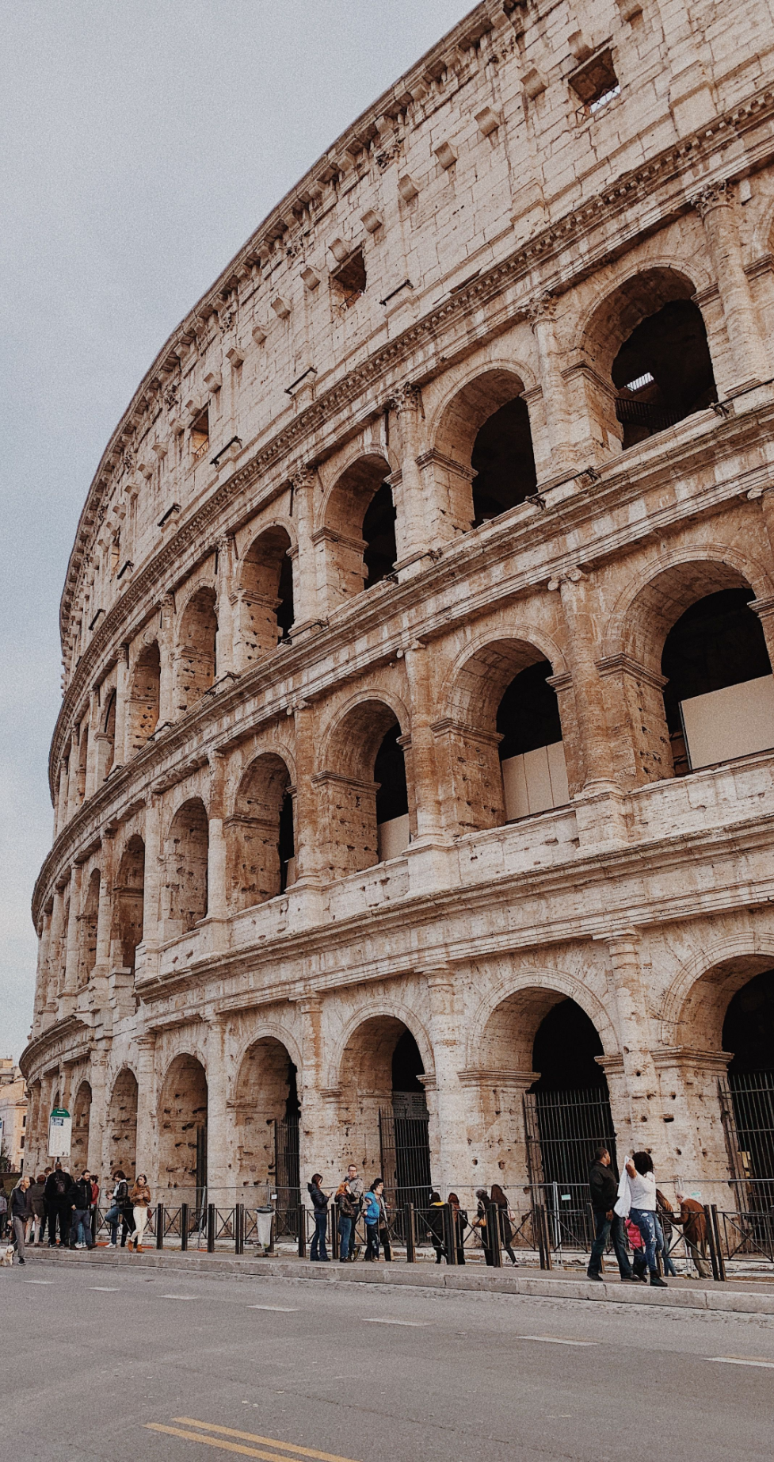
Zapewnienie harmonii
ekosystemów przyrodniczych i
odrębności kulturowej lokalnych
społeczności, ochrona tradycji i
zwyczajów, kreowanie wrażliwości
na sprawy przyrody,
Źródło środków finansowych
przeznaczonych na ochronę dziedzictwa
przyrodniczego i kulturalnego
(pobieranie opłat za wstępy do
parków, sprzedaż pamiątek,
przewodników, fundusze
przekazywane przez biura podróży).
Źródło korzyści ekonomiczno-
społecznych ludności miejscowej,

Slide 24
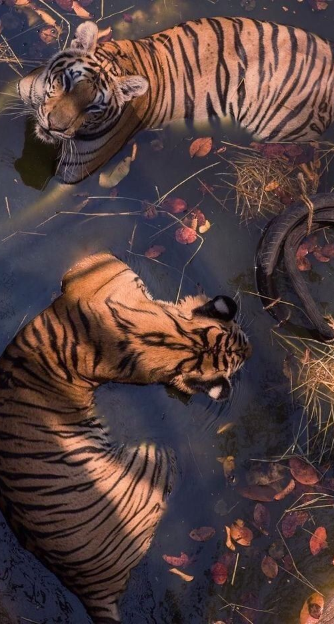
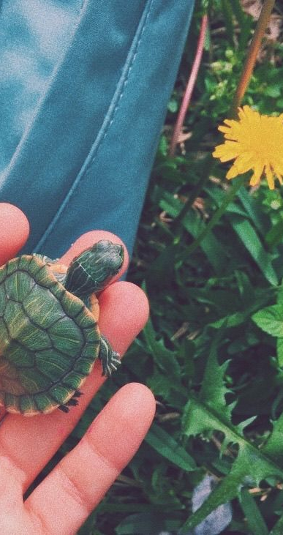
Zwiększenie świadomości ekologicznej wśród turystów, zwiększanie poparcia społecznego dla terenów chronionych. angażowanie turystów w działanie na rzecz ochrony środowiska, wspieranie programów ochronnych, wydawanie broszur informacyjno-edukacyjnych,
Ustalenie granic zagospodarowania obszarów dzikich, wyznaczanie szlaków do poruszania się, wprowadzanie technologii proekologicznych, określanie dopuszczalnych emisji zanieczyszczeń wody, powietrza,
Tworzenie rezerwatów, parków narodowych.

Slide 25
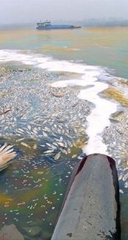
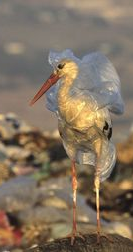
Negatywny wpływ turystyki
Postęp naukowo-techniczny, procesy uprzemysłowienia, niezrównoważony rozwój turystyki, nieprawidłowe zarządzanie nią, nadmierna koncentracja ruchu turystycznego, źle zlokalizowana baza turystyczna, brak kultury turystycznej wywołują bardzo negatywne skutki w środowisku przyrodniczym. Do negatywnych skutków turystyki zaliczamy:

Slide 26
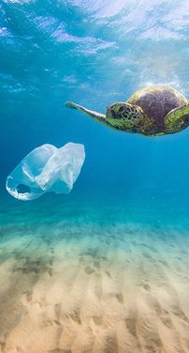
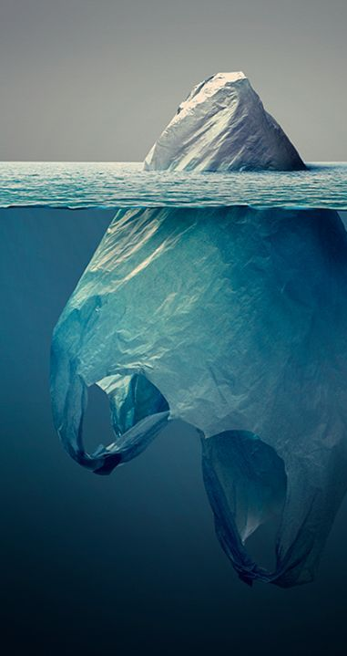
Zmiany w krajobrazie, które wynikają z budowy nowych hoteli i infrastruktury transportowej (degradacja terenu)​
Wyczerpywanie zasobów wodnych przez zużywanie dużej ilości wody dla potrzeb turystyki, np. prowadzenie hoteli i innych miejsc zakwaterowania,
a także do osobistego użytku turystów, skutkiem dużego zużycia wody jest wzrost ilości odprowadzonych ścieków​
Duże zużywanie zasobów środowiska, np. intensywne wyręby lasów w celu pozyskania drewna, duży pobór piasków,​
Obciążenie środowiska z powodu zużywania ogromnej ilości energii,
Zwiększona produkcja odpadów przez turystów, odpady te często trafiają do mórz i oceanów

Slide 27
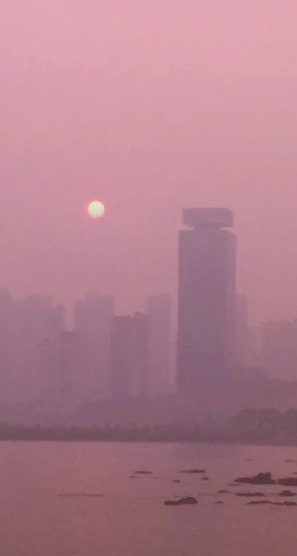
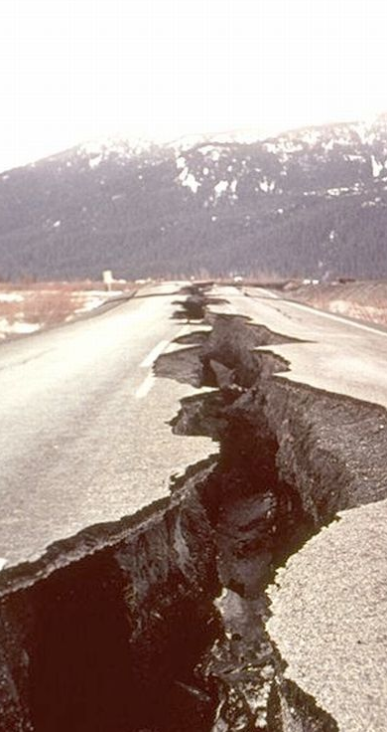
Niszczenie różnorodności biologicznej,
Niszczenie roślinności; Erozja gleby, co zwiększa niebezpieczeństwo występowania lawin oraz osunięć ziemi,
Zakłócanie spokoju i szkody w świecie zwierząt,
Zanieczyszczenie powietrza, które jest wywoływane emisją ze źródeł komunikacyjnych, np. przez transport drogowy, lotniczy i kolejowy,
Transport turystów do miejsca docelowego podróży, tutaj bardzo ważne są sprawne węzły komunikacyjne, które przyjmujące jak największą liczbę turystów w jak najkrótszym czasie. Budowane są więc nowe lotniska, dworce kolejowe, porty, dworce autobusowe, drogi lądowe,

Slide 28
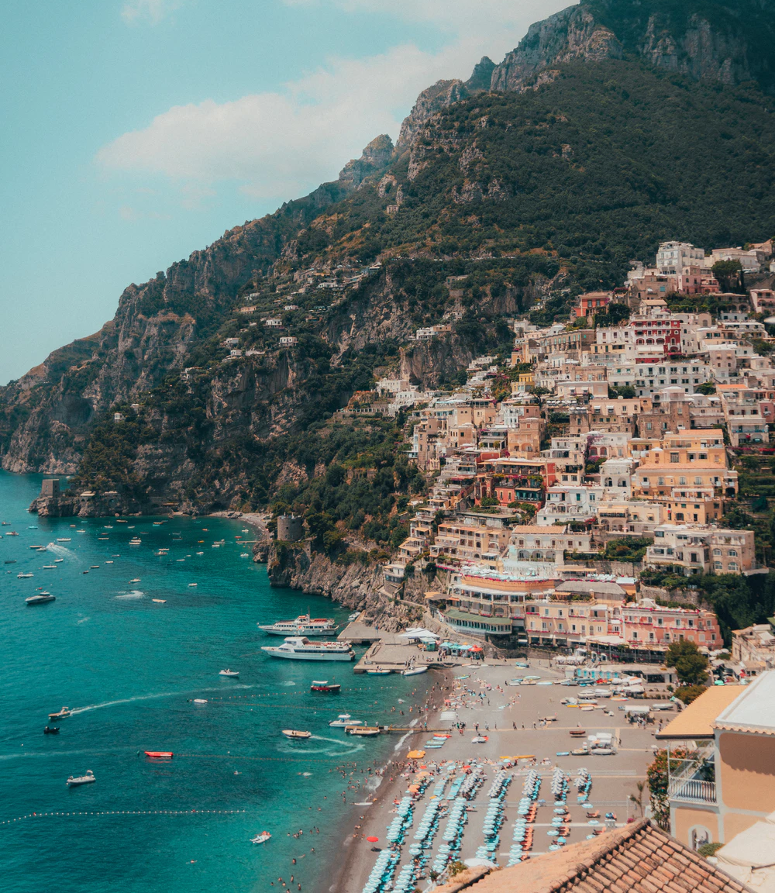
Jak powstrzymać ​
zmiany? - turystyka

Slide 29
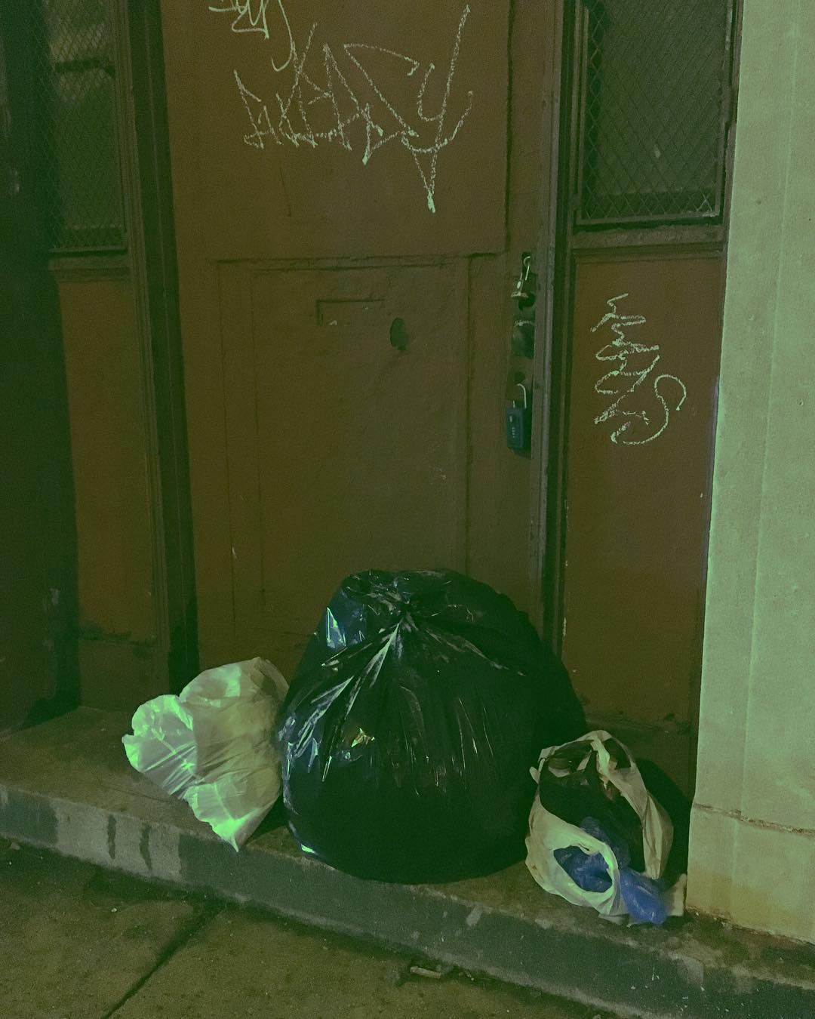
Odpady hotelowe
Hotele generują ogromne ilości śmieci. W meksykańskim Cancun, gdzie tzw. Zona Hotelera to właściwie osobne miasto składające się wyłącznie z hoteli, sklepów z pamiątkami i organizatorów wycieczek, 95% ścieków w mieście pochodzi właśnie z hoteli. Oczywiście miasto ma problem z oczyszczaniem tego, bo zwyczajnie nie ma do tego wystarczającej infrastruktury. Co się więc dzieje ze ściekami? Zanieczyszczają środowisko… Podobno hotele w samej tylko Wielkiej Brytanii generują rocznie prawie 290 tysięcy ton odpadów! Jeśli doliczymy do tego puby i restauracje, które generują ich znacznie więcej, mamy ok. 2 milionów ton śmieci tylko i wyłącznie z brytyjskiego sektora gastronomii i hotelarstwa.
Co my możemy zrobić? Wybierać „zielone” hotele, czyli te, które wprowadzają różne, przyjazne środowisku rozwiązania. Nie rzucać na podłogę ręcznika każdego dnia (w domu pierzecie ręczniki codziennie?), czy choćby nie używać hotelowych kosmetyków, jeśli są w małych buteleczkach, bo jeśli ich nie zużyjecie w całości, one wylądują w śmieciach.

Slide 30
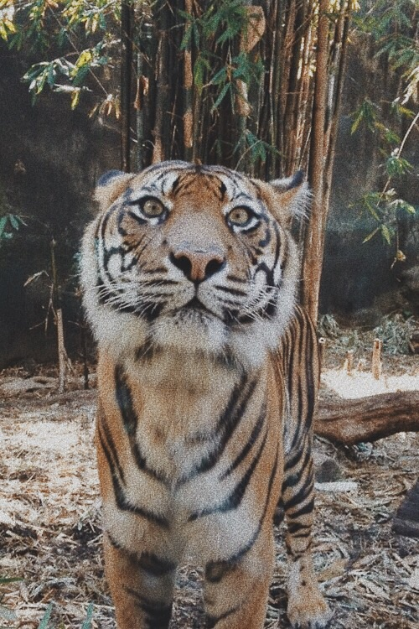
Niszczenie zabytków i przyrody
Turyści zadeptują szlaki w górach (mało tego, często zostawiają po sobie śmieci), ważne zabytki z listy UNESCO są zagrożone przez liczbę odwiedzających ją turystów, a zwierzęta są przetrzymywane w niewoli dla zysku z turystyki (np. słonie czy tygrysy). Raz na jakiś czas w internetach robi się głośno o kolejnych delfinach wyrzuconych na plażę przez fale i turystów tak bardzo zaaferowanych robieniem sobie zdjęcia ze zwierzakiem, że nie wzywają pomocy, aby ssaka uratować, a wręcz przeciwnie – zamęczają go na śmierć.
Co w tej kwestii możemy zrobić? Przede wszystkim edukować siebie i swoich bliskich przed wyjazdem. Przed wyjazdem powinniśmy wyedukować się na temat zwyczajów panujących w danym kraju czy etyczności atrakcji, z których zamierzacie korzystać.

Slide 31
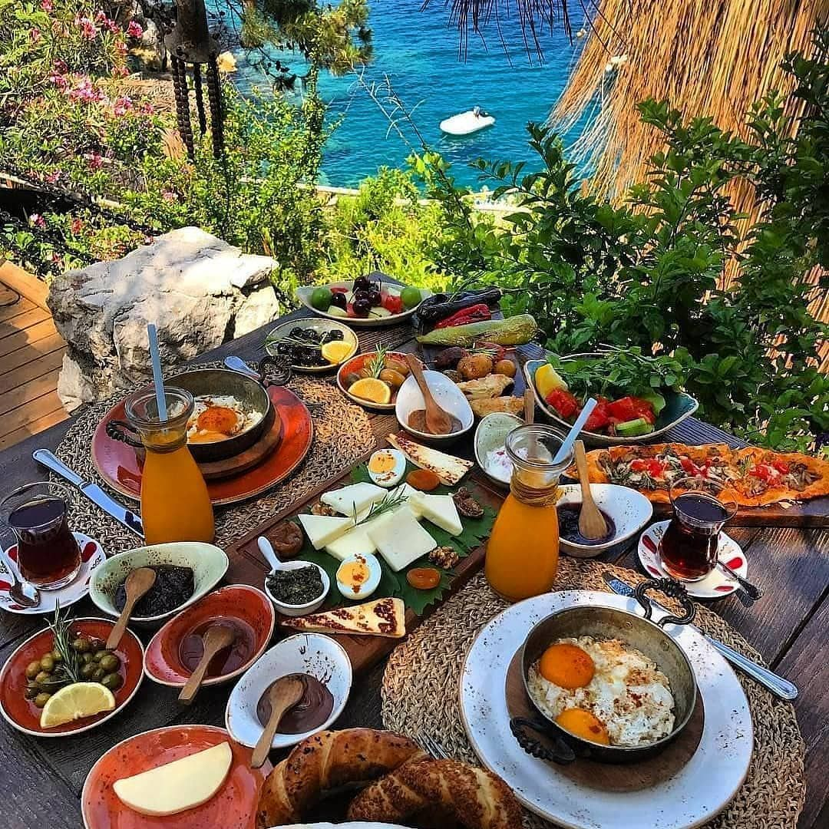
Nakładanie małych porcji, żeby nie zostawiać jedzenia
Śniadanie w postaci szwedzkiego stołu. Tyle pyszności, więc nakładamy dużo. Za dużo. A potem jesteśmy przejedzeni i zostawiamy połowę na talerzu. I gdzie te resztki lądują? W koszu na śmieci. A jaka na to rada? Nakładać mniej i, ewentualnie, dokładać w razie potrzeby. Przecież nikt nam nie zabroni 3 razy podchodzić do bufetu i dokładać na talerz, jeśli będzie się miało większy apetyt. A tym sposobem faktycznie zje się, tyle ile potrzeba, a z talerza nic nie pójdzie do kosza.

Slide 32

Własna butelka na wodę, własna torba na zakupy
Niewiele ważą, a przecież na wakacjach robienie zakupów też się zdarza. I wtedy warto mieć swoją szmacianą torbę na zakupy zamiast brać jednorazówki. Tak samo z wodą. Nie wszędzie da się butelkę uzupełnić wodą pitną, ale zazwyczaj nie ma z tym większego problemu.
Takie jednostkowe działania powielane przez wiele osób dadzą efekt skali i sprawią, że każda z tych osób przyłoży swoją cegiełkę do pozytywnych zmian ekologicznych. A wszystkie powyższe pomysły nie wymagają wielkiego wysiłku i wielu wyrzeczeń, dlatego naprawdę warto mieć w głowie ekologię nie tylko przed wakacjami, ale także w ich trakcie.

Slide 33
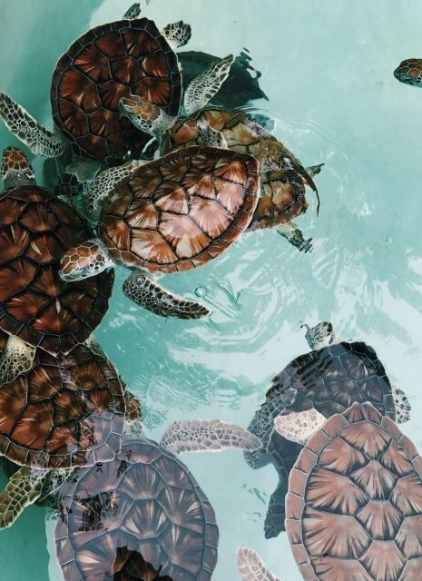
Plaże i oceany
Niegdyś podczas przypływu fale wyrzucały na brzeg muszelki i glony. Dziś wyrzucają plastik i najróżniejsze śmieci.
W 2015 roku naukowcy z Uniwersytetu w Queensland przebadali wpływ ton plastiku produkowanego przez ludzi na populacje żółwi morskich. Okazało się, że 52% żółwi morskich zjada mikro-pozostałości plastiku
Najlepiej więc nie produkować śmieci z plastiku, żeby ich do oceanów nie dorzucać. A co zrobić z tym plastikiem, który już jest? Istnieje wiele organizacji działających na rzecz oczyszczania oceanów z plastiku.

Slide 34
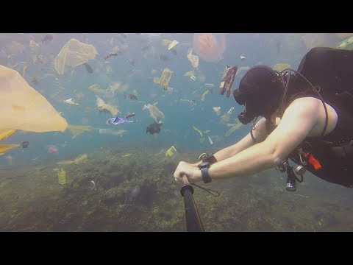

Slide 35
Źródła:
https://mfiles.pl/pl/index.php/Wp%C5%82yw_turystyki_na_%C5%9Brodowisko_przyrodnicze
https://tropimyprzygody.pl/2019/05/20/wplyw-turystyki-na-srodowisko/
https://www.eea.europa.eu/pl/themes/transport/intro#:~:text=Jednocze%C5%9Bnie%20transport%20jest%20g%C5%82%C3%B3wnym%20%C5%BAr%C3%B3d%C5%82em,fragmentacji%20siedlisk%20i%20uszczelniania%20powierzchni
https://prezi.com/m63k1t1p8ozm/wpyw-transportu-na-srodowisko-naturalne-i-sposoby-przeciwdz/
https://prezi.com/aoefvfekojsh/turystyka-a-srodowisko/
https://tropimyprzygody.pl/2019/07/09/wakacje-zero-waste/
http://www.zm.org.pl/?t=koalicja.wplyw_transportu
https://ekonsument.pl/a66449_turystyka_a_srodowisko.html

Slide 36
Dziękujemy za uwagę!

